Slide 1
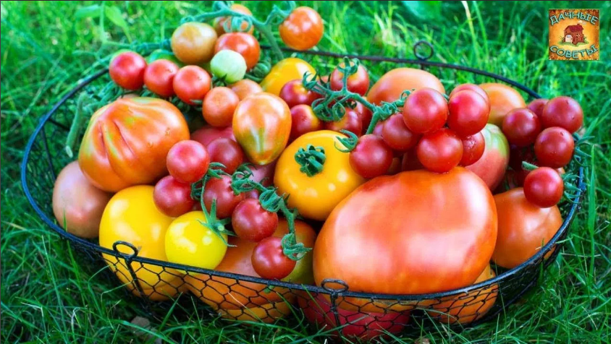
школа пожилого возраста по направлению:
«Садоводы и огородники»
Тема: «Особенности выращивания томатов».
Руководитель: специалист по социальной работе Паначева Г.А.
РуРррр

Slide 2
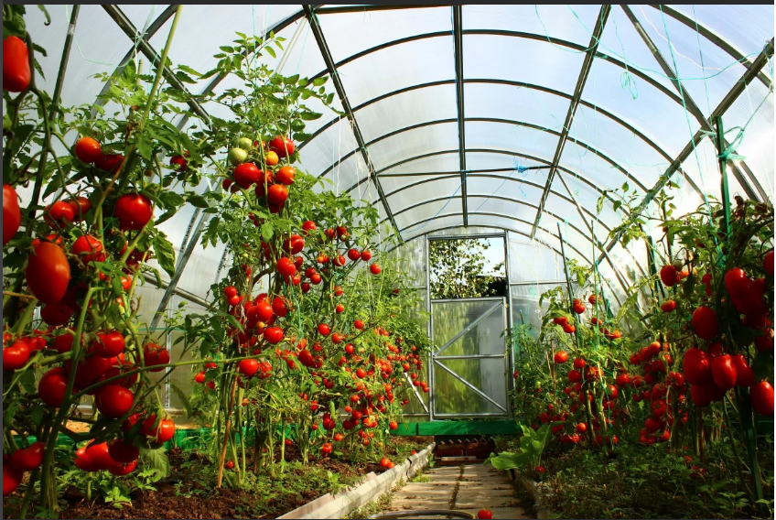
Тема: «Особенности выращивания томатов в теплицах»

Slide 3
Можно ли выращивать помидоры: плюсы и минусы, сложности, особенности Выращивание томатов в теплице при соблюдении определенных правил – процесс достаточно легкий и продуктивный, и имеет множество плюсов. Преимущества перед выращиванием на открытом грунте: Сажать можно начинать уже в апреле, что обеспечивает более ранний урожай. Теплица защищает помидоры от плохих погодных условий. Нет необходимости часто поливать растения. Тепличные условия обеспечивают томатам отличное самочувствие и высокую урожайность. Тепличные помидоры, по сравнению с грунтовыми, хранятся дольше. Конечно, несколько небольших минусов у тепличных томатов имеется – они немного уступают по вкусу помидорам, выращенным в открытом грунте, а также, в связи с необходимым обустройством теплицы, их себестоимость повышается. Какие сорта выбрать? Наиболее популярными на Урале являются сорта: «Бычье сердце» «Бычье сердце» относят к среднеспелым сортам томатов. Растение имеет крепкий стебель и достигает в высоте до 2 метров; необходимо формирование куста в 1-2 стебля. При должном уходе каждый куст способен дать до 10 кг урожая. Плоды достигают веса до 500 грамм

Slide 4
«Золотая рыбка» относится к среднепоздним индетерминальным сортам. Кусты очень высокие, от 2 метров и выше; необходимо формирование. Плоды достигают массы 100 г.
Также выращивают сорта «Белый налив», «Грунтовый грибовский», «Киевские», «Ля-ля-фа F1», «Сибирский скороспелый», «Перемога», «Розмарин F1» и некоторые другие. Подготовительные меры Выращивание тепличных томатов требует тщательной подготовки и ухода на каждом этапе выращивания. Как подготовить место? Перед пересаживанием рассады теплицу необходимо подготовить: помещение промыть, продезинфицировать и хорошо проветрить. Затем подготавливаются грядки – делаются небольшие лунки для саженцев. Каждую лунку обильно поливают водой. Почва Наиболее благоприятна для томатов смесь дерновой земли, перегноя и торфа; также подойдет смесь огородного грунта и опилок в соотношении 3:2. Каждое ведро почвенной смеси для дополнительной подкормки удобряют золой (0,5 л) и суперфосфатом (3 спичечных коробка) и тщательно перемешивают. Совет. Можно дополнительно обработать почву слабым раствором марганцовки, что гарантирует практически полное уничтожение патогенных микроорганизмов, вызывающих болезни.

Slide 5
Полив и подкормка Рассада томатов не требует частого и обильного полива – поливать следует только сухую почву. Вода должна быть отстоявшейся и иметь температуру 25-30°С. Подкармливать рассаду первый раз нужно через 1,5-2 недели после пикировки, затем только по необходимости. Можно делать подкормку удобрением «Азофоска» или настой из золы: 1 стакан золы на 10 л воды, поливают рассаду под корень.
Основные этапы Основные этапы выращивания заключаются в правильном уходе на протяжении всего вегетационного периода: Поливать растения впервые следует через 5-6 дней после пересадки в теплицу теплой водой (20°С). Поливать рекомендуется под корень, утром, каждые 4-5 дней; в период цветения томатов, их можно поливать обильнее. Подкармливать помидоры следует примерно 3-4 раза за лето: первый раз через 1,5-2 недели, через 10 суток; вторая (1 ч.л. сульфата калия и 1 ст.л. удобрения, разведенные в воде; расход 5 л/м²); третья подкормка проводится примерно через 2 недели после второй – кусты поливаются раствором золы и суперфосфата(2 ст.л. и 1 ч.л. на 10 л воды, расход 7л /м²); четвертая подкормка производится когда томаты начинают обильно плодоносить – 1 ч.л. гумата натрия и 2 ст.л суперфосфата на 10 л воды, расход 5 л/м². Проветривать необходимо через 2 часа после каждого полива.

Slide 6
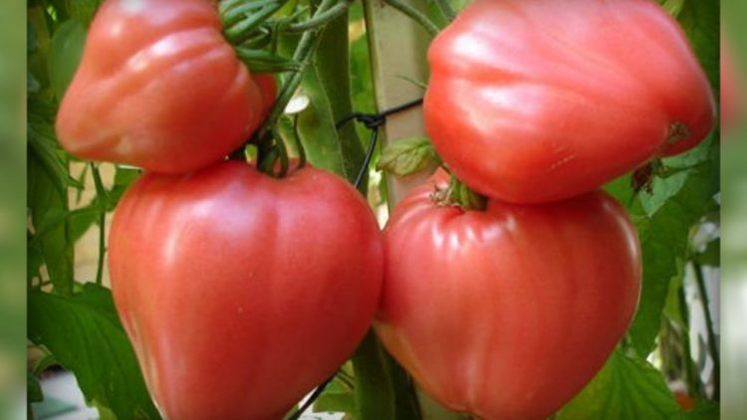
В жару двери и форточки должны быть постоянно открыты. Опыление приходится выполнять самостоятельно. В солнечный день нужно пройти по рядам и слегка встряхнуть кусты с цветками, затем немного смочить грунт и слегка опрыскать цветки. Необходимые условия Чтобы урожай получился качественный и богатый, необходимо соблюдать некоторые условия в теплице – температуру, влажность, освещение. Влажность воздуха в теплице должна держаться в пределах 45-65%. Но во время обильного полива при завязке плодов, проветривания может быть недостаточно; в таком случае рекомендуется поливать томаты через пластиковые бутылки. У них срезают дно и устанавливают горлышком вниз около каждого куста. Важно! Температура воздуха теплице не должна превышать +25°С , почвы – +10°С.

Slide 7
Пасынкование -через неделю после высадки на кустах удаляют нижние пасынки; повторяют процедуру раз в 10 дней. При формировании в 2 стебля оставляют 1 пасынок, находящийся под первой цветочной кистью. При 3 стеблях помимо «цветочного» пасынка, оставляют еще один, самый сильный. Освещение Обеспечить естественное освещение можно путем высаживания рядов с севера на юг. Но если натурального освещения недостаточно, придется прибегнуть к помощи искусственного света. На раннем этапе развития растений освещение рекомендуется поддерживать до 20 часов, постепенно снижая его до 12. Важно! Круглосуточное освещение крайне не рекомендуется, оно может погубить растения.
Урожайность Выращивание помидоров в теплице может дать достаточно богатый урожай даже при суровом уральском климате – до 15 кг/м². Но так как для тепличных томатов необходимы специальные условия и регулярный уход, себестоимость урожая может оказаться достаточно высокой. Снизить себестоимость можно за счет увеличения площади теплицы; затраты останутся прежними, а количество урожая будет выше. Томаты являются самой популярной культурой во всех регионах, и выращивать их в теплицах возможно при любых климатических условиях. Достаточно правильно оборудовать место и обеспечивать должный уход.

Slide 8
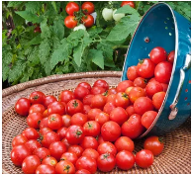

Польза и вред помидоров для организма человека: что содержится в помидоре.

Slide 9
Чем полезны помидоры для организма? Во-первых, своим составом. Если разобраться. то окажется, что в помидоре содержится сразу несколько важных веществ, оказывающих положительное влияние на наше самочувствие и здоровье:
Свежие томаты — это огромное количество пищевых волокон, которые способствуют быстрому и более комфортному перевариванию пищи желудком;
В красном томате довольно много полезных кислот, которые также хорошо влияют на работу всех систем организма: янтарная, щавелевая, фолиевая, лимонная, яблочная;
Съедая помидорку на завтрак, вы насыщаете организм витаминами, которые обеспечивают организм человека всем необходимым для нормального функционирования.
Наибольшую пользу оказывают: витамин К, калий, магний, бета-каротин, ретинол, йод, никель,марганец, железо, натрий, фтор, хлорин, кобальт,медь, цинк, фосфор, лютеин, селен, биоти;
Хорошо на здоровье влияет и кверцетин – крайне ценный для здоровья флавоноид;
«Помидорная польза» состоит еще и в том, что овощ имеет ликопин – весьма эффективное вещество, предупреждающее возникновение раковых опухолей.

Slide 10
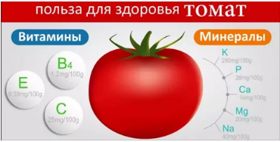
Также ликопин относится к антиоксидантам, которые нейтрализуют свободные радикалы и оказывают особый эффект на организм, защищая его от различных окислительных процессов, влияющих на уровень холестерина.
Если говорить про помидоры, польза и вред их будут неоднозначны. А все потому, что эти плоды не способны оказать «здоровую конкуренцию» овощам, насыщенным жирами и белками.
То есть, наибольшая эффективность от кушанья помидоров будет наблюдаться при сочетании этих продуктов с какими-либо другими овощами. Калорийность томата составляет всего 20 кКал на 100 грамм. По этой причине «томатную диету» рекомендуют худеющим женщинам, ведь овоща на 93.5% состоит из воды.

Slide 11

Материал подготовила специалист Паначева Г.А.

